Slide 1
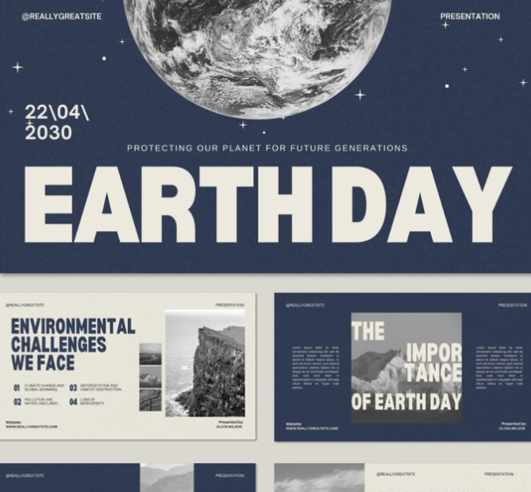
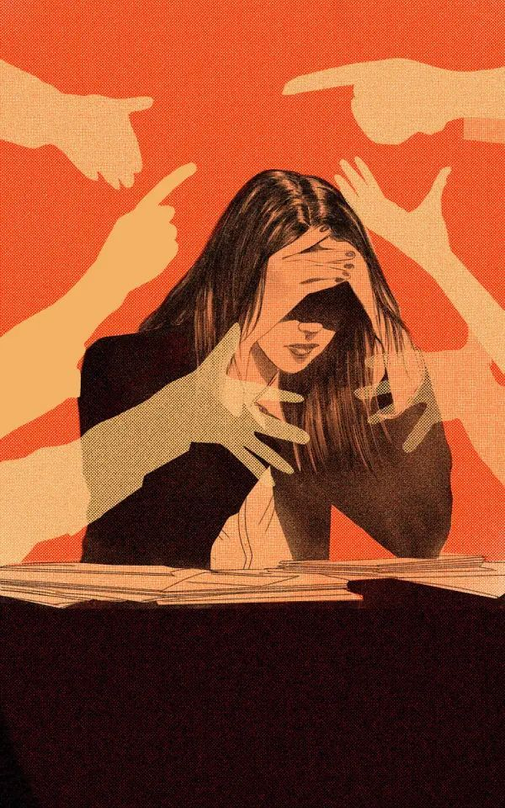
ทำอย่างไรเมื่อ
ชีวิตผิดพลาด?
HOW TO DEAL WITH LIFE'S MISTAKES ?
มาระโก 14:27-31,66-72
Mark 14:27-31,66-72

Slide 2
มาระโก 14:27-31,66-72
Mark 14:27-31,66-72
'พระเยซูจึงตรัสกับเหล่าสาวกว่า <<ท่านทุกคนจะทิ้งเรา ด้วยมีคำเขียนไว้ในพระคัมภีร์ว่า <เราจะประหารผู้เลี้ยงแกะ และแกะฝูงนั้นจะกระจัดกระจายไป> แต่เมื่อทรงชุบให้เราฟื้นขึ้นมาแล้ว เราจะไปยังแคว้นกาลิลีก่อนหน้าท่าน>> เปโตรทูลพระองค์ว่า <<แม้คนทั้งปวงจะทิ้งพระองค์ ข้าพระองค์จะทิ้งก็หามิได้>> พระเยซูจึงตรัสกับเขาว่า <<เราบอกความจริงแก่ท่านว่า ในคืนนี้เอง ก่อนไก่จะขันสองหน ท่านจะปฏิเสธเราสามครั้ง>> แต่เปโตรทูลแข็งแรงทีเดียวว่า <<ถึงแม้ข้าพระองค์จะต้องตายกับพระองค์ ข้าพระองค์ก็จะไม่ปฏิเสธพระองค์เลย>> เหล่าสาวกก็ทูลเช่นนั้นเหมือนกันทุกคน

Slide 3
มาระโก 14:27-31,66-72
Mark 14:27-31,66-72
ฝ่ายเปโตรเมื่อยังอยู่ที่ลานบ้านข้างล่าง มีหญิงคนหนึ่งในพวกสาวใช้ของท่านมหาปุโรหิตเดินมา เมื่อเห็นเปโตรผิงไฟอยู่ เขาเขม้นดูแล้วพูดว่า <<แกได้อยู่กับเยซูชาวนาซาเร็ธด้วยเหมือนกัน>> แต่เปโตรปฏิเสธว่า <<ที่เจ้าว่านั้นข้าไม่รู้เรื่องและไม่เข้าใจ>> เปโตรจึงออกไปที่ประตูบ้าน อีกครั้งหนึ่งสาวใช้คนนั้นได้เห็นเปโตร แล้วบอกกับคนที่ยืนอยู่ที่นั่นว่า <<คนนี้แหละเป็นพวกเขา>> แต่เปโตรก็ปฏิเสธอีก แล้วอีกสักครู่หนึ่งคนทั้งหลายที่ยืนอยู่ที่นั่นได้ว่าแก่เปโตรว่า <<เจ้าเป็นคนหนึ่งในพวกนั้นแน่แล้ว ด้วยว่าเจ้าเป็นชาวกาลิลี>> แต่เปโตรเริ่มสบถสาบานใหญ่ว่า <<คนที่เจ้าว่านั้นข้าไม่รู้จัก>> ในทันใดนั้นไก่ก็ขันเป็นครั้งที่สอง เปโตรจึงระลึกถึงคำที่พระเยซูตรัสไว้แก่เขาว่า <<ก่อนไก่ขันสองหน ท่านจะปฏิเสธเราสามครั้ง>> เมื่อเปโตรหวนคิดขึ้นได้ก็ร้องไห้'

Slide 4
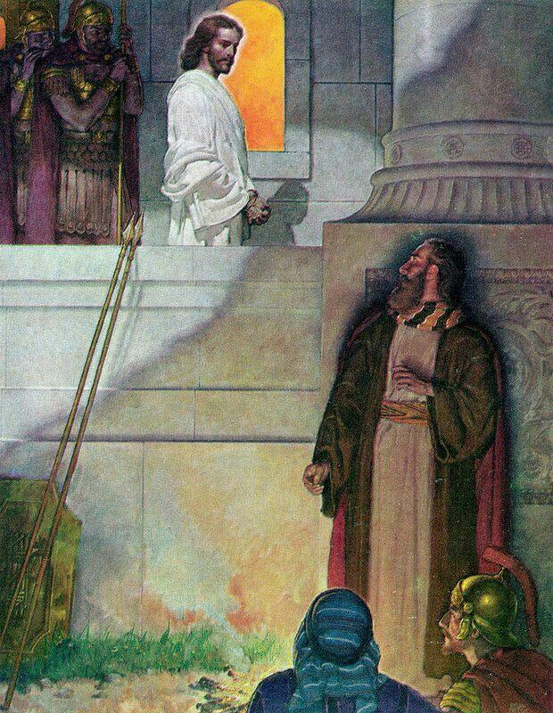
เหตุการณ์นี้พูดถึงเปโตรที่ปฏิเสธพระเยซู ก่อนที่พระเยซูจะถูกตรึงกางเขน พระเยซูทรงเตือนเปโตรล่วงหน้าว่าเขาจะปฏิเสธพระองค์ 3 ครั้ง แต่เปโตรมั่นใจว่าตัวเองจะไม่ทำเช่นนั้น เมื่อพระเยซูถูกจับ เปโตรกลับกลัวและปฏิเสธว่าไม่รู้จักพระองค์ถึง 3 ครั้ง เมื่อไก่ขันเป็นครั้งที่สอง เปโตรจึงนึกถึงคำเตือนของพระเยซูและรู้ว่าตนเองได้ทำผิด เขาจึงร้องไห้ด้วยความเสียใจ

Slide 5
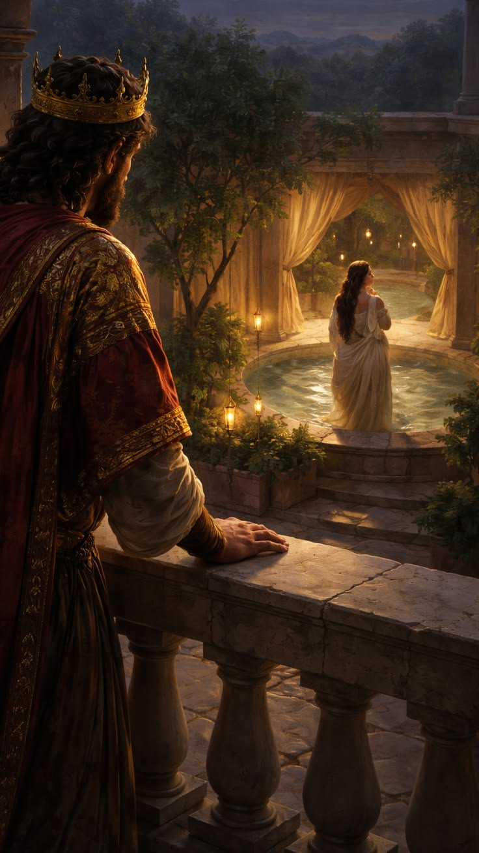
ตัวอย่างบุคคลในพระคัมภีร์ที่เคยผ่านความผิดพลาดครั้งใหญ่
กษัตริย์เดวิด (David)
ความผิดพลาด: ทำผิดบาปเรื่องการล่วงประเวณีกับนางบัทเชบา และวางแผนส่งอุรียาห์ (สามีของเธอ) ไปสู่ความตายในสงครามเพื่อกลบเกลื่อนความผิด
บทเรียน:เมื่อถูกผู้เผยพระวจนะนาธันตักเตือน เดวิดยอมรับผิดอย่างจริงใจและสำนึกบาป (ปรากฏในเพลงสดุดี บทที่ 51) แม้จะต้องเผชิญกับผลลัพธ์ของความผิดพลาดในครอบครัว แต่พระเจ้าก็ทรงอภัยและให้โอกาสเขาเริ่มต้นใหม่

Slide 6
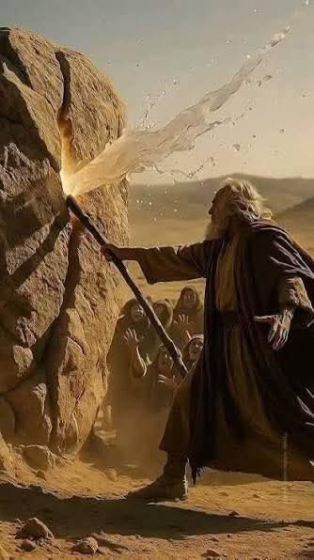
ตัวอย่างบุคคลในพระคัมภีร์ที่เคยผ่านความผิดพลาดครั้งใหญ่
โมเสส (Moses)
ความผิดพลาด: ใช้อารมณ์และความเย่อหยิ่งด้วยการใช้ไม้เท้าตีหิน 2 ครั้งเพื่อให้น้ำไหลออกมา แทนที่จะพูดกับหินตามที่พระเจ้าทรงสั่ง ทำให้ไม่ได้แสดงความบริสุทธิ์ของพระเจ้าต่อหน้าคนอิสราเอล
บทเรียน: ความผิดพลาดนี้นำไปสู่ผลลัพธ์คือการไม่ได้นำชนชาติอิสราเอลเข้าสู่แผ่นดินพันธสัญญา แต่โมเสสยังคงสัตย์ซื่อในการนำชนชาติอิสราเอลต่อไปจนจบชีวิต และเป็นตัวอย่างของผู้นำที่มีความถ่อมใจอย่างยิ่ง

Slide 7
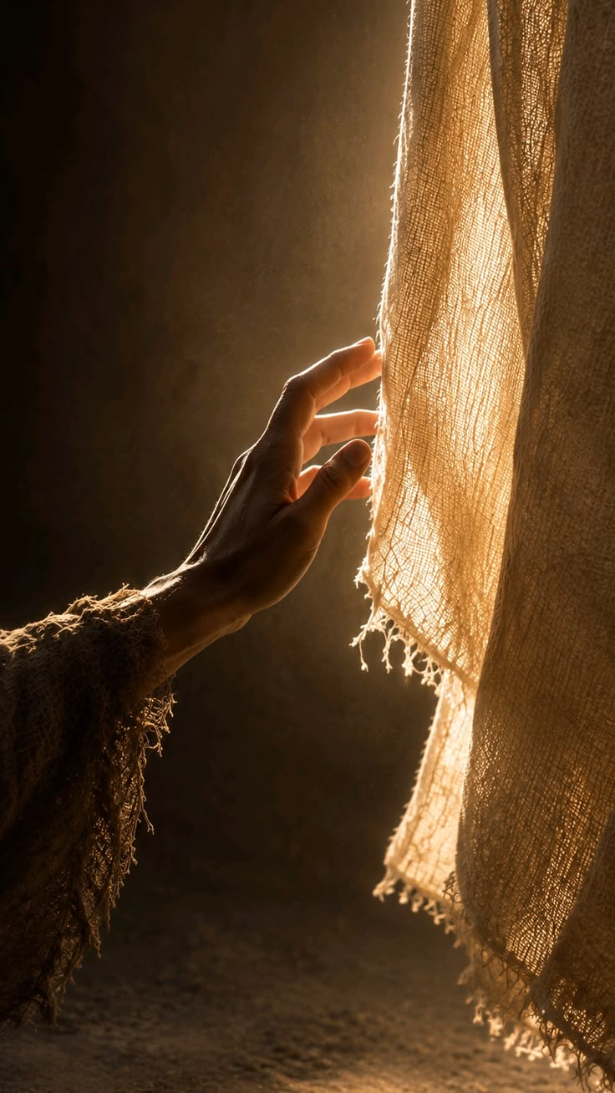
ไม่มีใครไม่เคยผิดพลาด
แต่สิ่งที่สำคัญมากกว่าการที่คุณเคยผิดพลาดหรือไม่
คือ การที่คุณตอบสนองความผิดพลาดของเราอย่างไร ?
No one has never made a mistake.
But what matters more than whether you have ever made a mistake is how you respond to your mistakes.

Slide 8
ทำอย่างไรเมื่อ
ชีวิตผิดพลาด?
HOW TO DEAL WITH LIFE'S MISTAKES ?
มาระโก 14:27-31,66-72
Mark 14:27-31,66-72

Slide 9
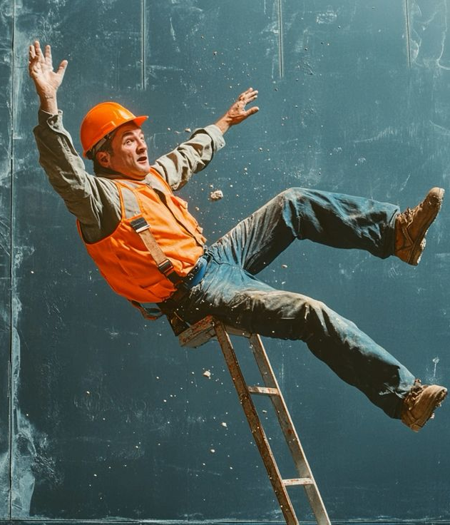
1.ป้องกัน
ความผิดพลาด
PREVENT MISTAKES

Slide 10
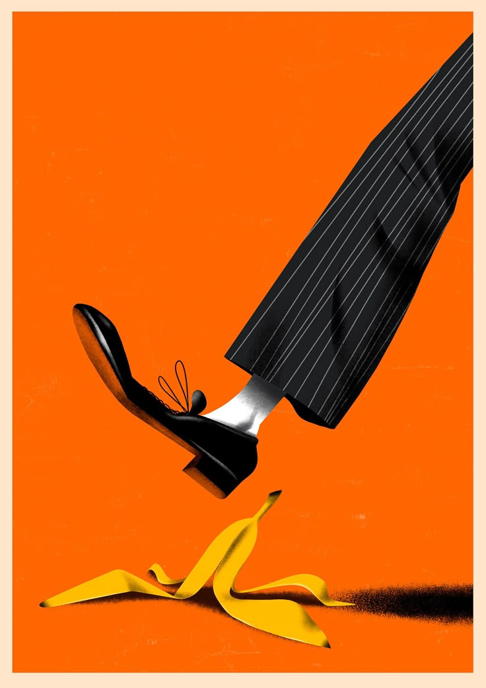
1.1 การดำเนินชีวิตอย่างไม่ประมาท
LIVING WITH VIGILANCE

Slide 11
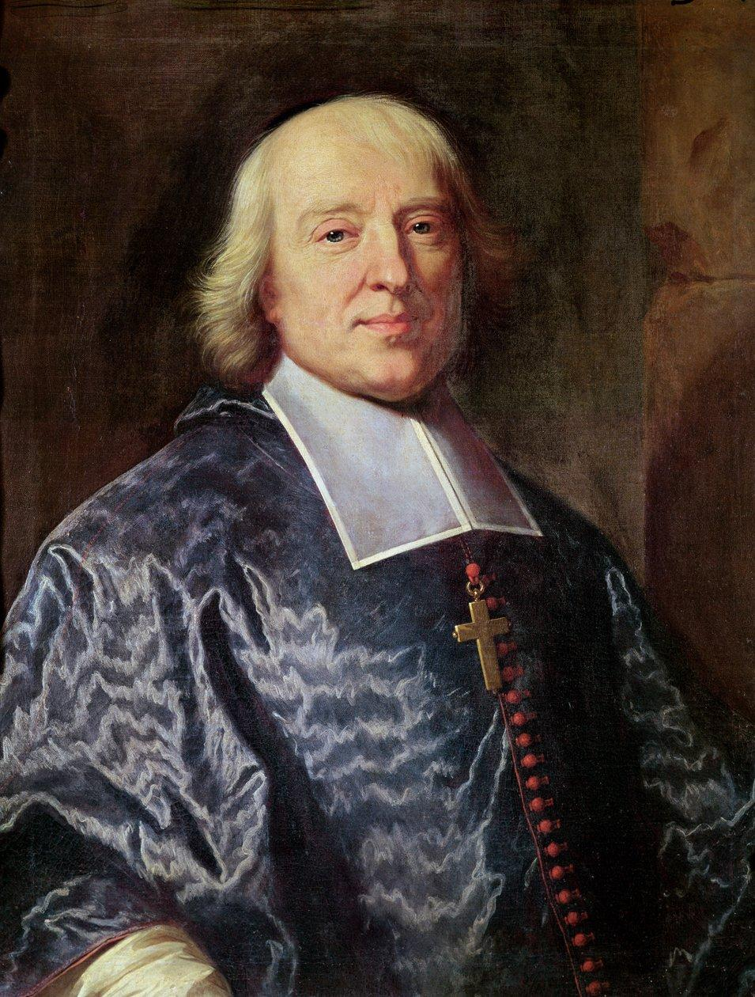
Jacques-Bénigne Bossuet — (ฌัก-เบ-นีญ บอส-เว)
นักคิดและนักเทววิทยาฝรั่งเศส
“It is only attention and vigilance that can save us from surprises.”
“มีเพียงความใส่ใจและความระมัดระวังเท่านั้น ที่จะช่วยเราจากสิ่งที่ไม่คาดคิด”

Slide 12
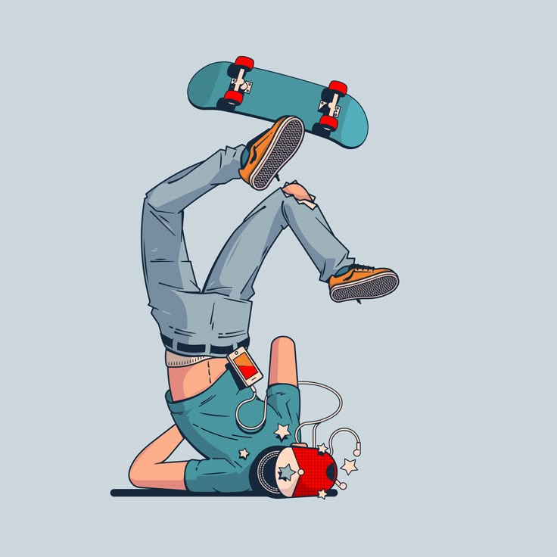
'เหตุฉะนั้นคนที่คิดว่าตัวเองมั่นคงดีแล้ว ก็จงระวังให้ดี กลัวว่าจะล้มลง '
1 โครินธ์ 10:12

Slide 13
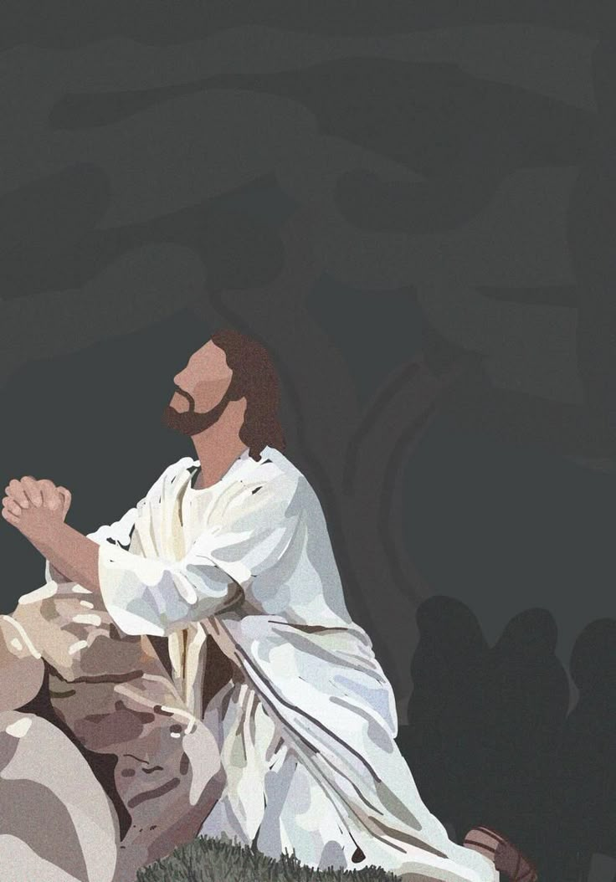
1.2 การมีชีวิตที่ติดสนิทกับพระเจ้า
Living in Close Fellowship with God

Slide 14
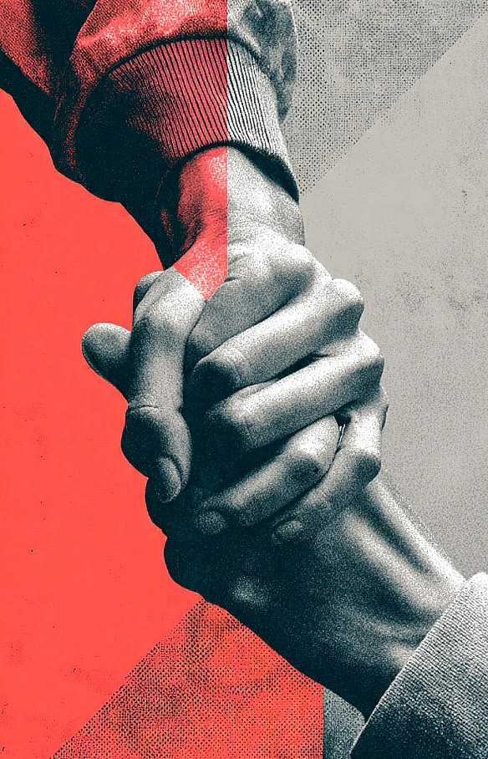
'จึงเสด็จกลับมา ทรงเห็นเหล่าสาวกนอนหลับอยู่ และตรัสกับเปโตรว่า <<ซีโมนเอ๋ย ท่านนอนหลับหรือ จะคอยเฝ้าอยู่สักทุ่มเดียวไม่ได้หรือ ท่านทั้งหลายจงเฝ้าระวังและอธิษฐาน เพื่อท่านจะไม่ต้องถูกการทดลอง จิตวิญญาณพร้อมแล้วก็จริง แต่กายยังอ่อนกำลัง>> '
มาระโก 14:37-38

Slide 15
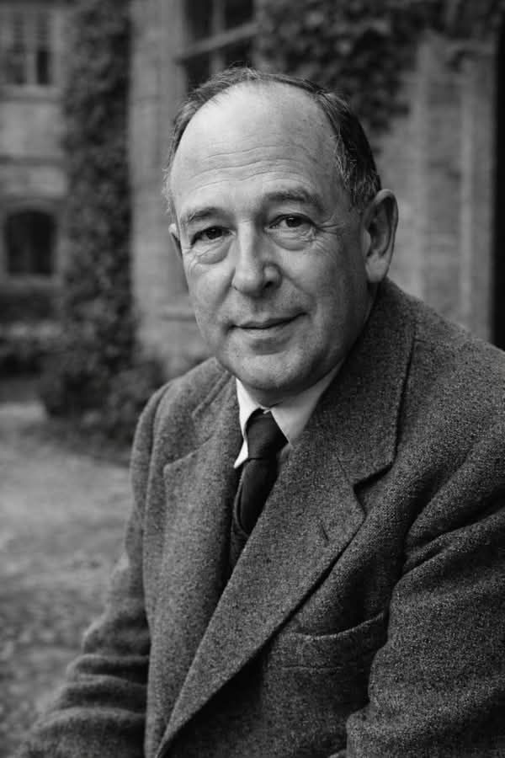
"เนื้อหนังนั้นอ่อนแอ
แต่สิ่งสำคัญ
ไม่ใช่ว่าเนื้อหนังอ่อนแอแค่ไหน
แต่อยู่ที่ว่าจิตวิญญาณ
ของคุณแข็งแกร่งเพียงใด"
— C.S. Lewis
(นักเขียนและนักคิดคริสเตียนชื่อดัง)

Slide 16
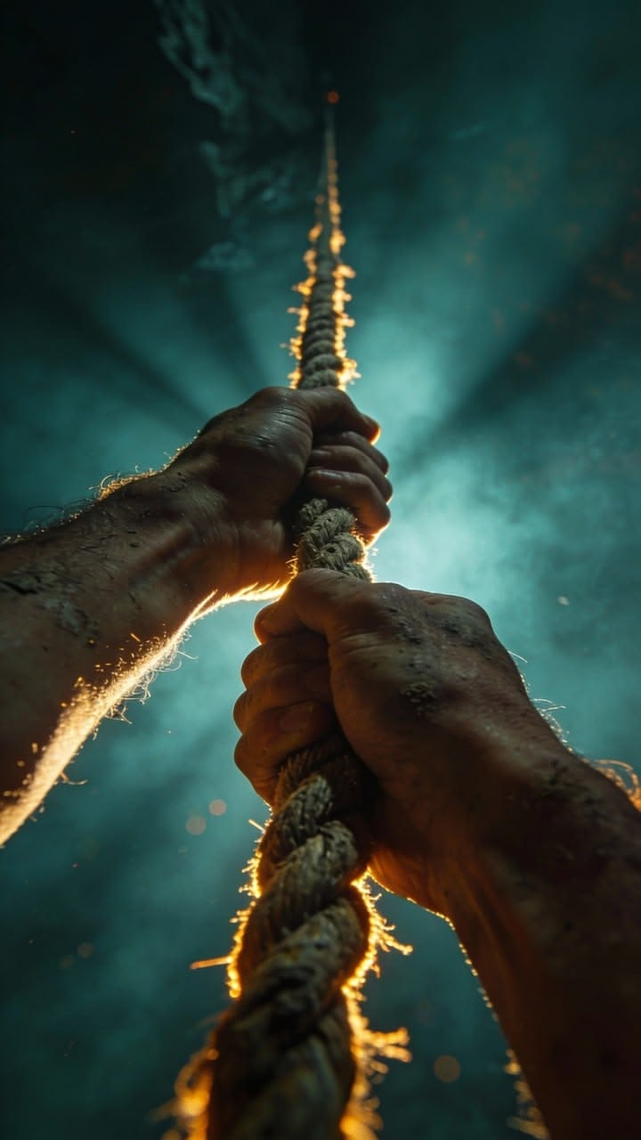
2.รับมืออย่างไรเมื่อชีวิตเกิดความผิดพลาด
HOW TO RESPOND WHEN LIFE GOES WRONG

Slide 17
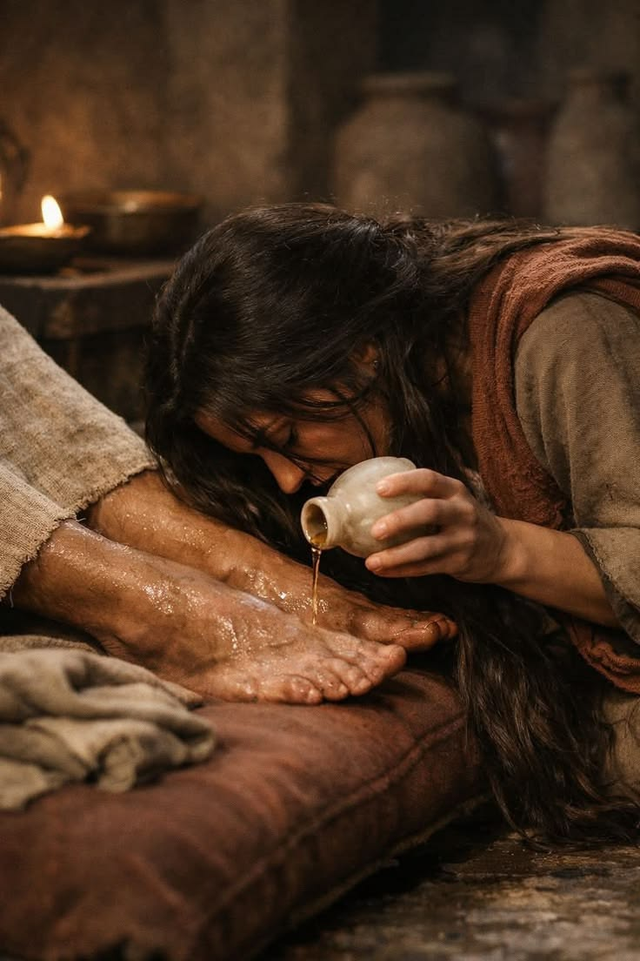
1
อย่าปฏิเสธความรักของพระเยซู
DON’T REJECT JESUS’ LOVE

Slide 18
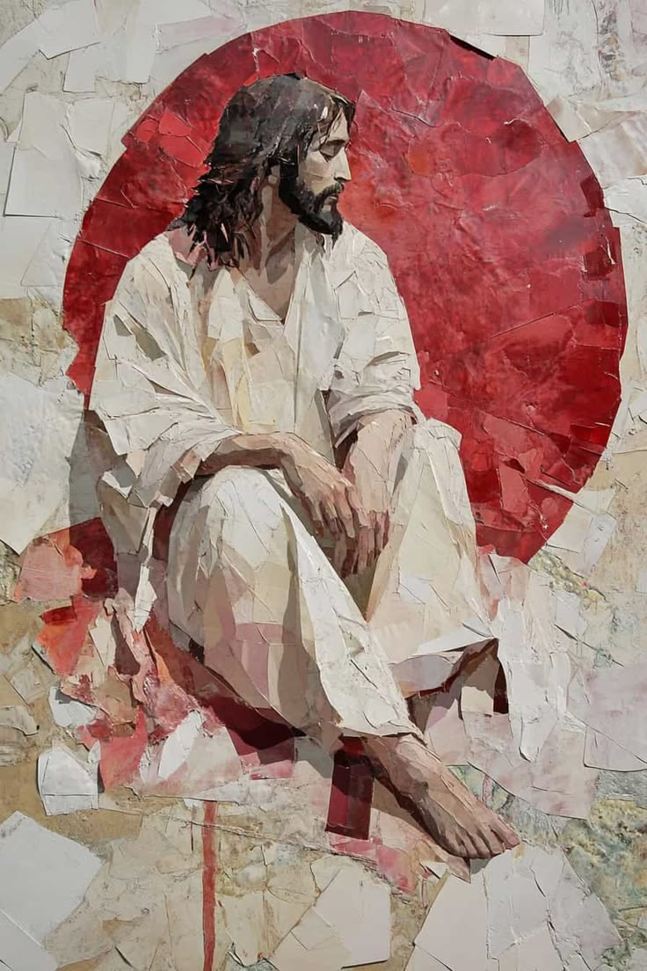
'เพราะข้าพเจ้าเชื่อมั่นว่า แม้ความตาย หรือชีวิต หรือบรรดาทูตสวรรค์ หรือเทพเจ้า หรือสิ่งซึ่งมีอยู่ในปัจจุบันนี้ หรือสิ่งซึ่งจะมีในภายหน้า หรือฤทธิ์เดชทั้งหลาย หรือซึ่งสูง หรือซึ่งลึก หรือสิ่งใดๆอื่นที่ได้ทรงสร้างแล้วนั้น จะไม่สามารถกระทำให้เราทั้งหลายขาดจากความรักของพระเจ้า ซึ่งมีอยู่ในพระเยซูคริสต์องค์พระผู้เป็นเจ้าของเราได้'
โรม 8:38-39

Slide 19
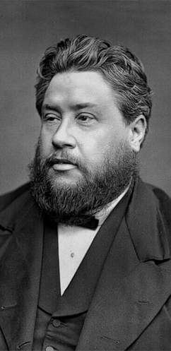
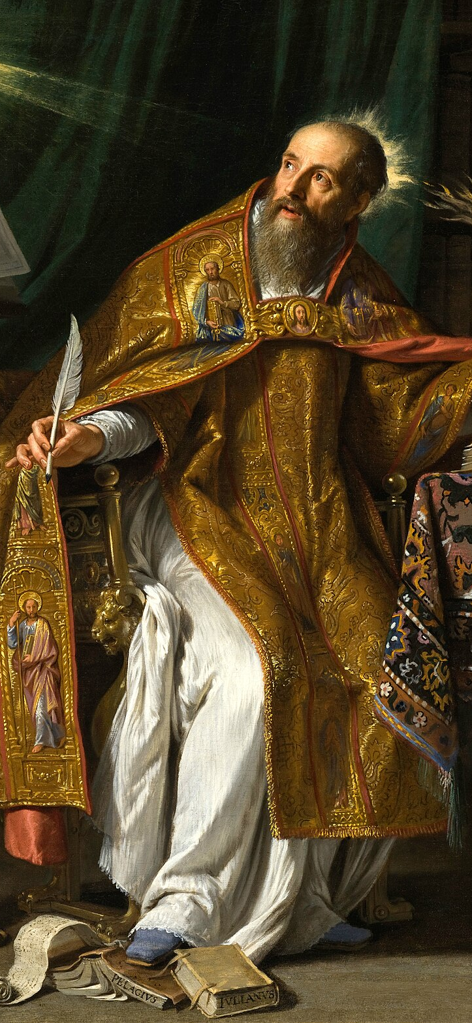
Charles Spurgeon
(ชาลส์ สเปอร์เจียน)
"พระเจ้าทรงรักเราไม่ใช่เพราะเรามีคุณค่าใดๆ แต่เรามีคุณค่าเพราะพระองค์ทรงรักเราต่างหาก"
Augustine of Hippo
(นักบุญออกัสติน)
"พระเจ้าทรงรักพวกเราแต่ละคนราวกับว่ามีเราเพียงคนเดียวในโลกให้พระองค์ทรงรัก"

Slide 20
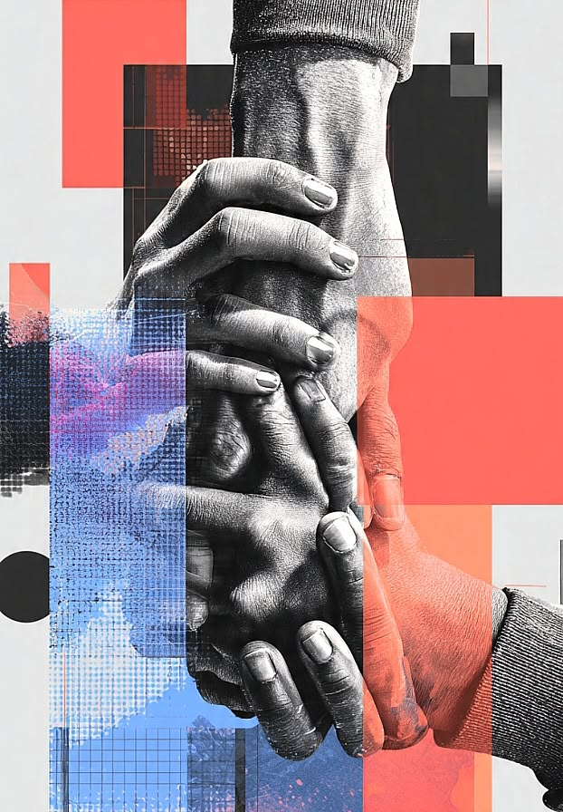
2
อย่าปฏิเสธ
ชุมชนแห่งความรัก
(คริสตจักร)
DO NOT REJECT THE COMMUNITY OF LOVE (THE CHURCH)

Slide 21
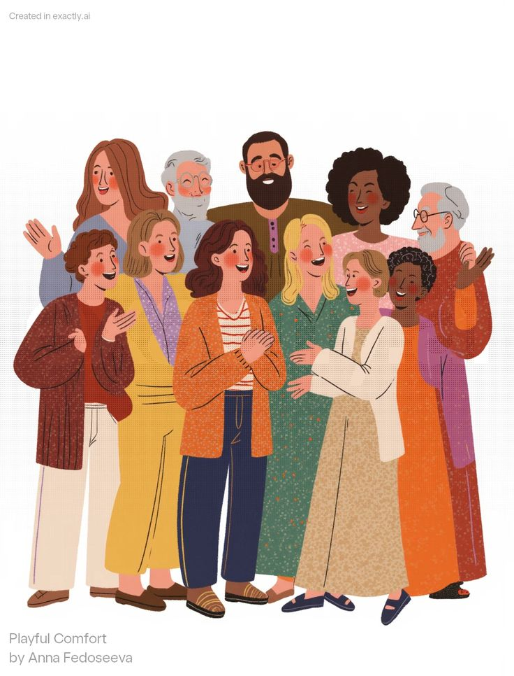
'ถ้าอวัยวะอันหนึ่งเจ็บ อวัยวะทั้งหมดก็พลอยเจ็บด้วย ถ้าอวัยวะอันหนึ่งได้รับเกียรติอวัยวะทั้งหมดก็พลอยชื่นชมยินดีด้วย '
1 โครินธ์ 12:26

Slide 22
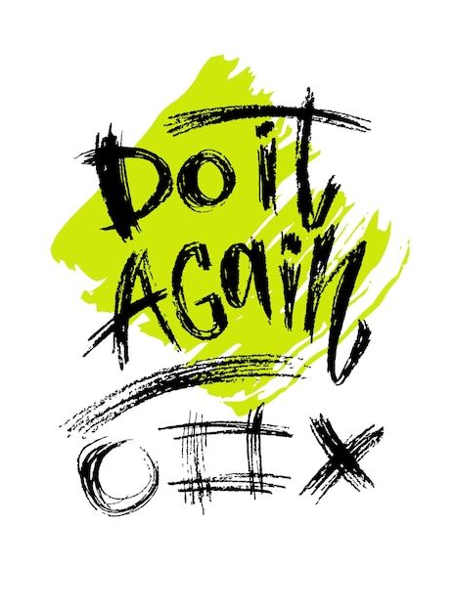
3
กลับใจใหม่
และเริ่มต้น
อีกครั้ง
REPENT AND START AGAIN: DON’T REPEAT THE SAME MISTAKE

Slide 23
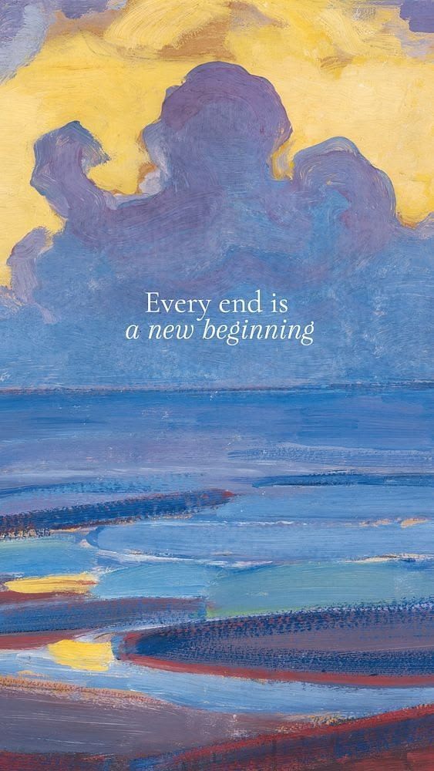
'ตรัสดังนี้ว่า <<อย่าจดจำสิ่งล่วงแล้วนั้น อย่าพิเคราะห์สิ่งเก่าก่อน ดูเถิด เรากำลังกระทำสิ่งใหม่ งอกขึ้นมาแล้ว เจ้าไม่เห็นหรือ เราจะทำทางในถิ่นทุรกันดาร และแม่น้ำในที่แห้งแล้ง '
อิสยาห์ 43:18-19

Slide 24
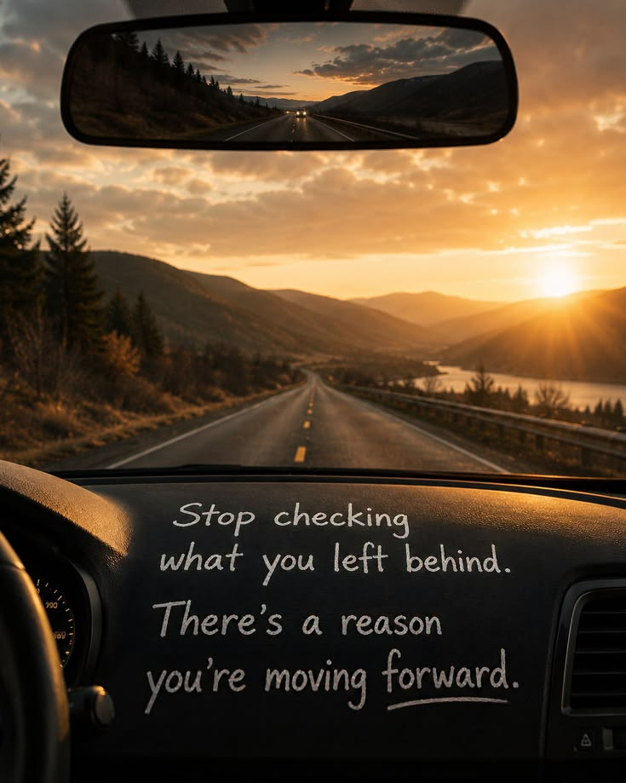
"กระจกมองหลัง"
ลองจินตนาการถึงการขับรถไปข้างหน้า แต่สายตาของคนขับเอาแต่จ้องมอง "กระจกมองหลัง" ตลอดเวลา เขาจะไม่สามารถมองเห็นถนนข้างหน้า ไม่เห็นป้ายเตือน และจะต้องเกิดอุบัติเหตุอย่างแน่นอน กระจกมองหลังมีไว้แค่ให้เรา 'ชำเลืองมอง' เพื่อเรียนรู้และระมัดระวัง แต่มันไม่ได้มีไว้ให้ 'จ้องมอง' ตลอดการเดินทาง
ฟีลิปปี 3:13-14 (“...ข้าพเจ้าทำอย่างหนึ่ง คือลืมสิ่งที่ผ่านพ้นมา แล้วโน้มตัวไปยังสิ่งที่อยู่เบื้องหน้า และข้าพเจ้าบากบั่นมุ่งไปสู่หลักชัย...”)

Slide 25
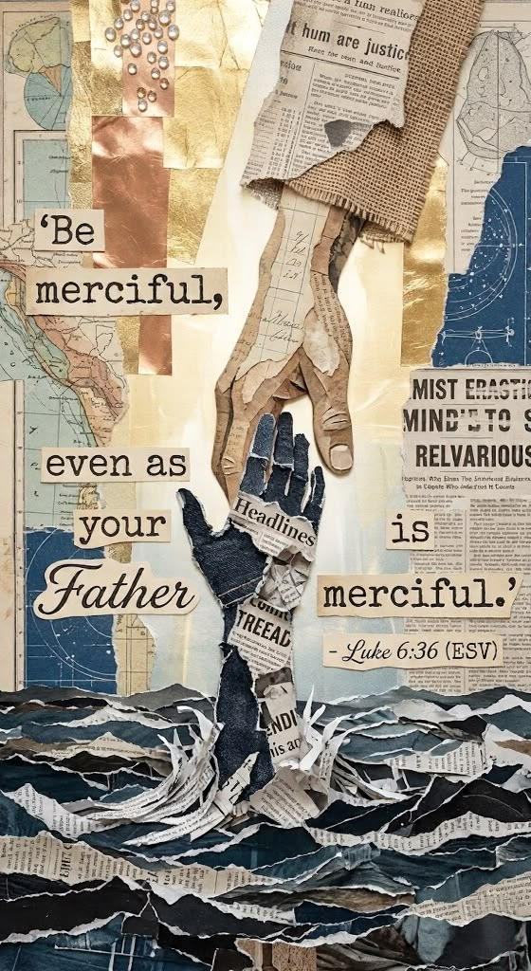
'เหตุฉะนั้นท่านทั้งหลายจงหันกลับและตั้งใจใหม่ เพื่อพระเจ้าจะทรงลบล้างความผิดบาปของท่านเสีย เพื่อวาระพักผ่อนหย่อนใจจะได้มาจากพระพักตร์พระเจ้า '
กิจการ 3:19

Slide 26
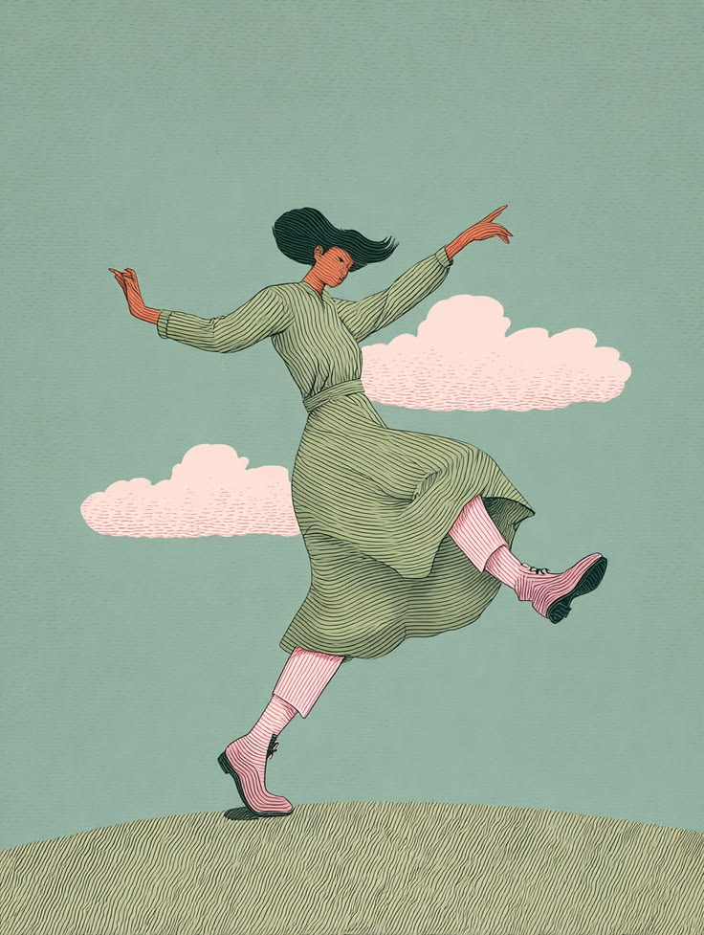
4
ยอมรับผลของความผิดพลาดด้วยใจขอบพระคุณ
ACCEPT THE CONSEQUENCES OF YOUR MISTAKES WITH A THANKFUL HEART

Slide 27
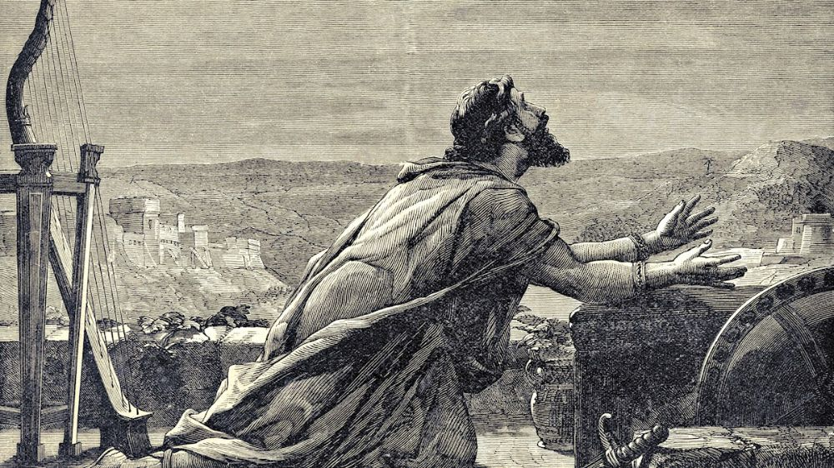
DAVID
THE KING
กษัตริย์ดาวิดทำผิดพลาดอย่างร้ายแรงในกรณีของนางบัทเชบา เมื่อผู้เผยพระวจนะนาธันมาตักเตือน ดาวิดยอมรับผิดอย่างสิ้นเชิง แต่ถึงกระนั้น พระเจ้าก็ยังตรัสว่าท่านต้องเผชิญกับผลของความบาป (ลูกที่เกิดมาล้มป่วยและเสียชีวิต รวมถึงปัญหาความแตกแยกในครอบครัวในเวลาต่อมา) เมื่อลูกล้มป่วย ดาวิดอดอาหารอธิษฐาน แต่เมื่อลูกตาย สิ่งที่ดาวิดทำคือ "ท่านลุกขึ้น อาบน้ำ ชโลมกาย เปลี่ยนเสื้อผ้า แล้วเข้าไปในพระนิเวศนมัสการพระเจ้า" (2 ซามูเอล 12:20)

Slide 28
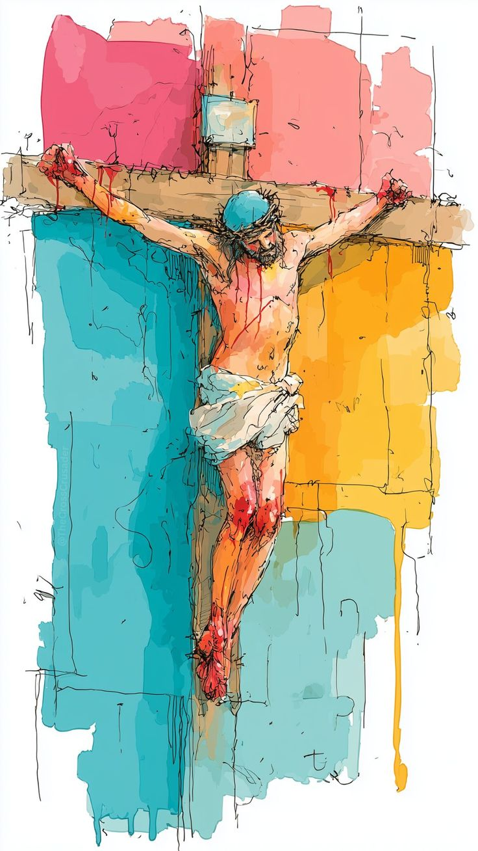
'เมื่อมีการตีสอนนั้นดูไม่เป็นที่ชื่นใจเลย เป็นเรื่องเศร้าใจ แต่ต่อมาภายหลังก็จะก่อให้เกิดความสุขสำราญแก่บรรดาคนที่ต้องทนอยู่นั้น คือความชอบธรรมนั้นเอง '
ฮีบรู 12:11

Slide 29
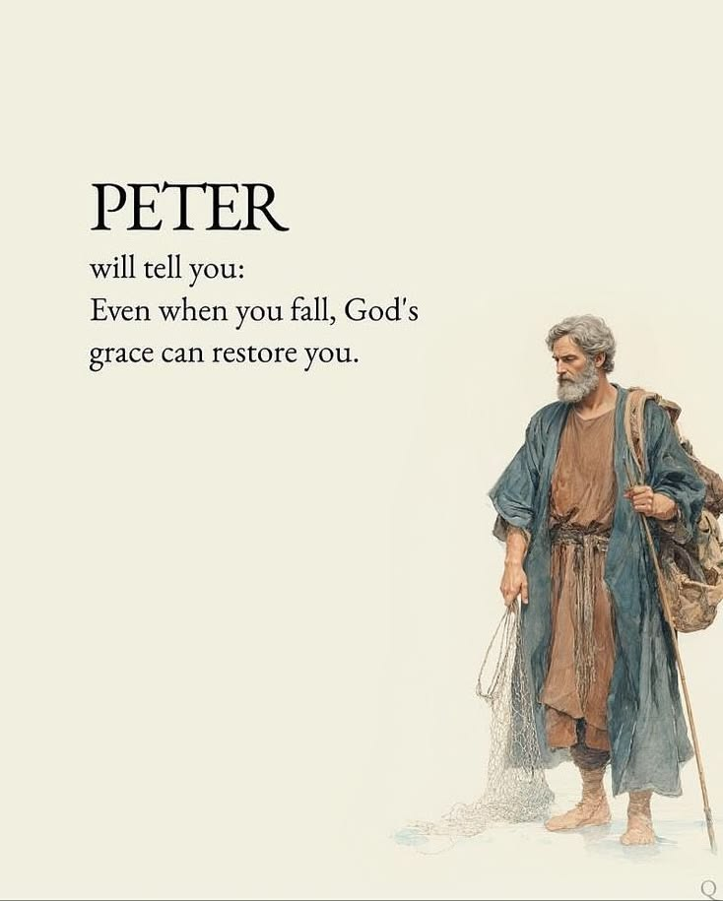
5
หนุนใจผู้อื่น
เพื่อเขาจะ
ไม่ผิดพลาด
เหมือนกับเรา
ENCOURAGE OTHERS TO AVOID THE MISTAKES WE MADE

Slide 30

ในสมัยโบราณ การฝัดข้าวสาลีต้องนำข้าวที่เกี่ยวแล้วมาตีหรือนวดเพื่อให้เมล็ดหลุดออกจากรวง จากนั้นชาวนาจะใช้พลั่วตักข้าวโยนขึ้นไปในอากาศ ลมจะพัดเอา "แกลบและเปลือก" ที่ไร้น้ำหนักให้ปลิวหายไป และปล่อยให้ "เมล็ดข้าวสาลี" ที่แท้จริงและมีน้ำหนักตกลงมาที่พื้น
“เมื่อซาตานขอฝัดร่อนซีโมนเหมือนฝัดข้าวสาลี จุดประสงค์ของมันคือการทำลาย แต่พระเจ้าทรงอนุญาตให้กระบวนการนี้เกิดขึ้นเพื่อ "ชำระ" ชีวิตของเขา การเผชิญหน้ากับความล้มเหลว (การปฏิเสธพระเยซู) เป็นเหมือนลมที่พัดเอาแกลบแห่งความเย่อหยิ่งและความเชื่อมั่นในตัวเองของเปโตรให้ปลิวหายไป สิ่งที่เหลืออยู่คือความเชื่อที่แท้จริงและจิตใจที่ถ่อมลงพึ่งพาพระเจ้าอย่างสมบูรณ์”

Slide 31
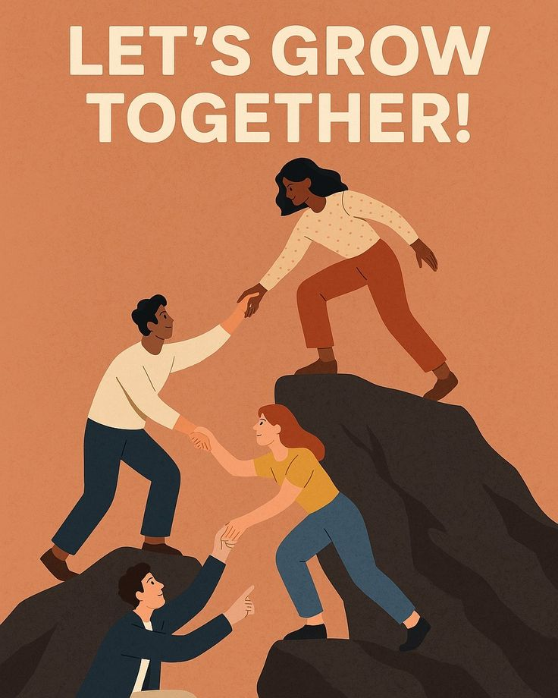
'<<ซีโมน ซีโมนเอ๋ย ดูเถิด ซาตานได้ขอพวกท่านไว้ เพื่อจะฝัดร่อนเหมือนฝัดข้าวสาลี แต่เราได้อธิษฐานเผื่อตัวท่าน เพื่อความเชื่อของท่านจะไม่ได้ขาด และเมื่อท่านได้หันกลับแล้ว จงชูกำลังพี่น้องทั้งหลายของท่าน>> '
ลูกา 22:31-32

Slide 32
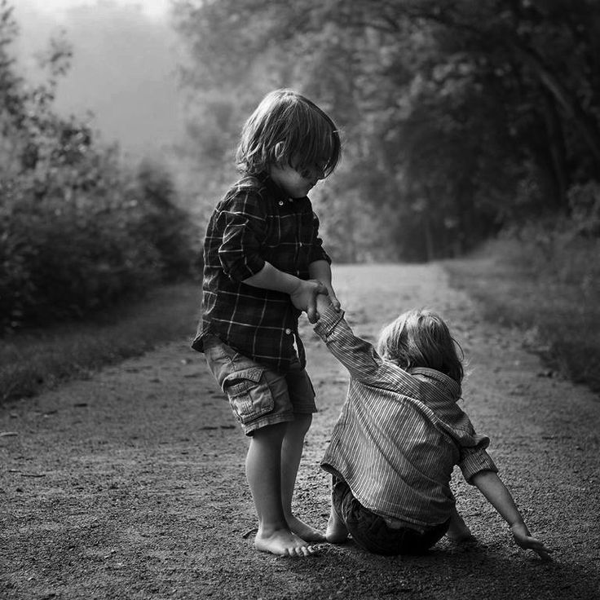
คนที่จะเข้าใจความหวาดกลัวและสามารถให้กำลังใจคนที่กำลังสำลักน้ำใกล้จมน้ำได้ดีที่สุด ไม่ใช่ครูสอนว่ายน้ำที่ยืนอยู่บนฝั่งแล้วตะโกนบอกทฤษฎี แต่คือคนที่เคยจมน้ำ เคยหมดหนทาง และได้รับการช่วยชีวิตขึ้นมาแล้ว เขาจะรู้ว่าต้องจับมืออย่างไรและปลอบโยนแบบไหน

Slide 33
